Slide 1
Serviços e Publicação
UC12

Slide 2
Como Começar?
Escolha o nome de seu projeto!
Escolha tipo de hospedagem (Planeje o Custo)!
Escolha o melhor plano custo x beneficio.
Defina publico alvo e planeje a acessibilidade.

Slide 3

Dica de escolher um nome

Slide 4

Acessibilidade (publico crescente)

Slide 5
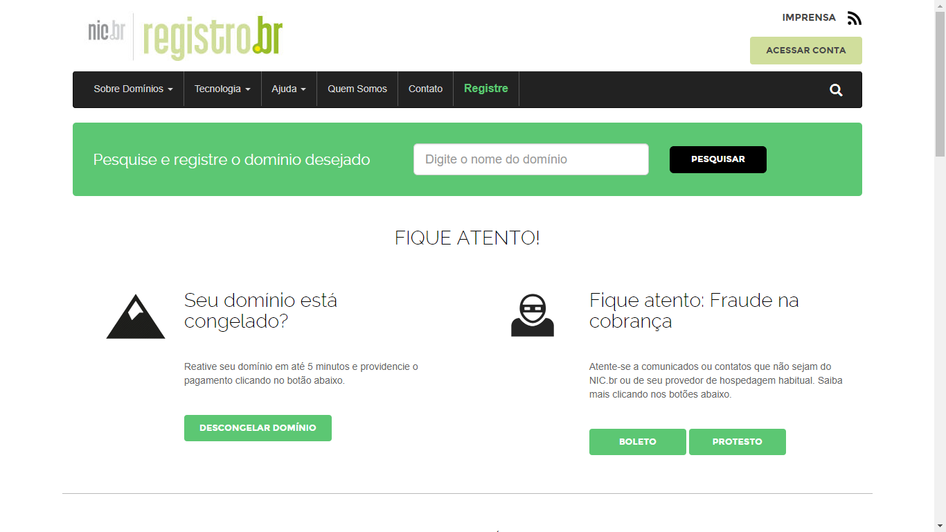
Órgão de Registro

Slide 6

Registrando um Domínio

Slide 7

Serviços Principais
Servidor WEB (Apache e IIS)
Servidor de Aplicações (pode ser php, Java, Perl, Visual Basic .NET, C#, ...)
FTP (File Transfer Protocol)

Slide 8
O que é Apache?
O Apache é responsável por disponibilizar páginas e todos os recursos que podem ser acessados pelo internauta, o Apache é responsável por disponibilizar páginas e todos os recursos que podem ser acessados pelo internauta

Slide 9
O que é PHP?
PHP significa: Hypertext Preprocessor. Realmente, o produto foi originalmente chamado de “Personal Home Page Tools”; mas como se expandiu em escopo, um nome novo e mais apropriado foi escolhido por votação da comunidade. Você pode utilizar qualquer extensão que desejar para designar um arquivo PHP, mas os recomendados foram .php , .phtml. O PHP está atualmente na versão 7.2 e 7.3 para o final de 2018, chamado de PHP7 ou, simplesmente de PHP.

Slide 10
PHP
<?php
comandos
?>
<script language=”php”>
comandos
</script>
<?
comandos
?>
<%
comandos
%>

Slide 11
PHP
Para cada fim de linha de código tem que haver um ponto e vírgula, indicando ao sistema fim de instrução.
Exemplo:
<?
echo 'com ponto e vírgula' ;
?>

Slide 12
PHP
Linhas de comando, de controle, não precisam de ponto e vírgula.
Exemplo:
<?
if ($x == $x){ //aqui não precisa de ponto e vírgula
echo 'com ponto e vírgula' ; //aqui precisa de ponto e vírgula
}
?>

Slide 13
PHP - Comentário
Marca como comentário até o final da linha ou até o final do bloco de código PHP - o que vier antes. Pode ser delimitado pelo caracter “#” ou por duas barras ( // ). Tem como delimitadores os caracteres “/*” para o início do bloco e “*/” para o final do comentário. Se o delimitador de final de código PHP ( ?> ) estiver dentro de um comentário, não será reconhecido pelo interpretador.
Exemplo:
<?
echo “teste”; #isto é um teste
echo “teste”; //este teste é similar ao anterior
?>
<?
echo “teste”; /* Isto é um comentário com mais
de uma linha que funciona corretamente
*/
?>

Slide 14
Muito Obrigado!!!
Prof . Rodrigo Alberto Zamara
“A educação é um processo social, é desenvolvimento. Não é a preparação para a vida, é a própria vida.” John Dewey

